Slide 1
水生藻類圖鑑
一、海水藻類：
藍藻類(blue algae)
褐藻類(brown algae)
紅藻類(red algae)
二、淡水藻類：
綠藻(green algae)

Slide 2
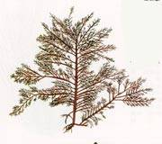
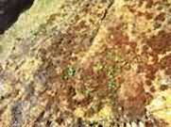
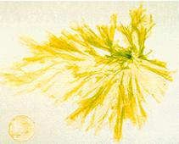
石花菜( Monostroma nitidum Wittrock,1866:41)
別名: (閩)Da-Mo; (中)石菜、綠紫菜、綠苔、大本青苔菜、青菜。

Slide 3
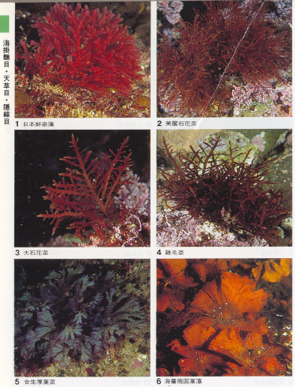
大石花菜

Slide 4
石花菜

Slide 5
日本鮮奈藻

Slide 6
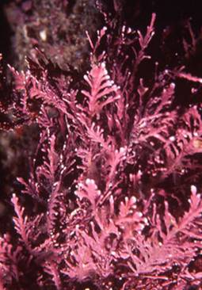
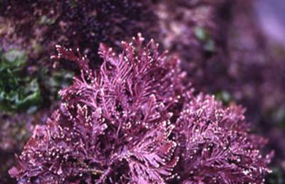
小珊瑚藻

Slide 7
雞毛菜

Slide 8
海薔薇圓葉菜

Slide 9
合生厚葉菜

Slide 10
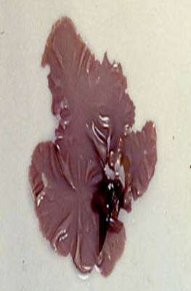
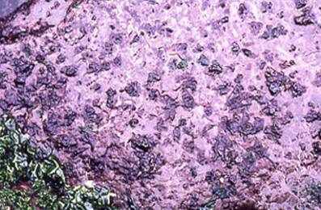
皺葉紫菜 (Porphyries crispate, Jillian)
科 名：頭髮菜科(BANGIACEAE)

Slide 11
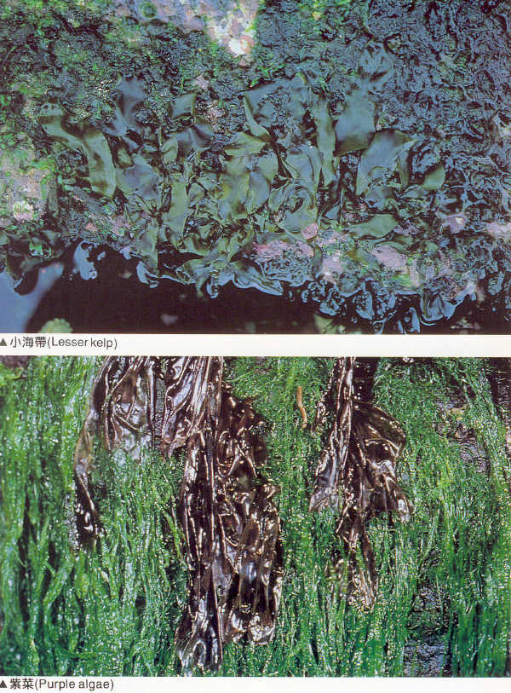
紫菜(purple algae)

Slide 12
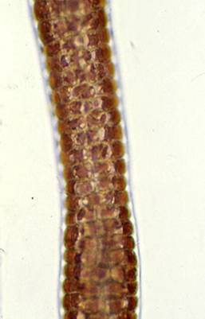
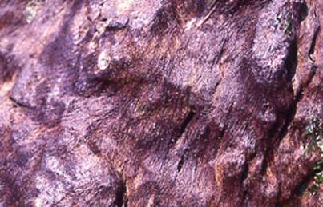
髮菜(Bangia atropurpurea, Roth) C. Agardh ,1824:76
同種異名： (Bangia fuscopurpurea, Dillwyn) Lyngbye
別稱：紅毛菜、髮菜、發菜（廣東）
科名：頭髮菜科(BANGIACEAE)

Slide 13
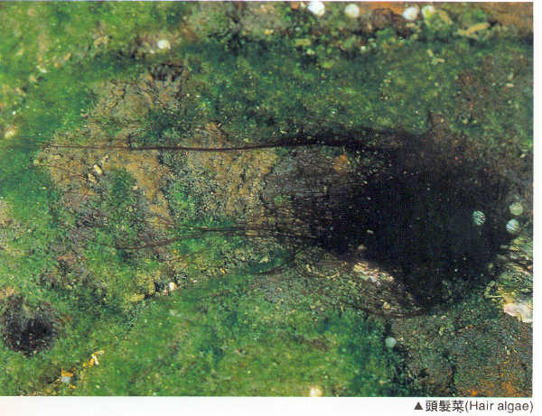
頭髮菜(hair algae)

Slide 14
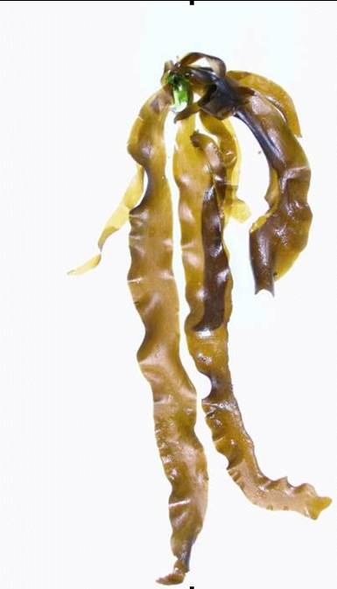
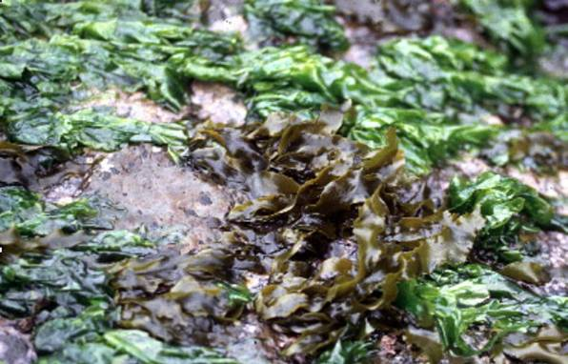
小海帶(Petalonia binghamiae)
科 名：宣藻科(SCYTOSIPHONACEAE)
學 名：Petalonia binghamiae J. Agardh,1896: 27
同種異名：Endarachne binghamiae J. Agardh
別 稱：鵝腸菜,白毛菜,腳白菜,舌苔,士海帶

Slide 15
小海帶(Lesser kelp)

Slide 16


海木耳 (Sarcodia montagneana)
科 名： 海木耳科 (SARCODIACEAE)
學 名： Sarcodia montagneana (Hooker et Harvey) J. Agardh ,1852:623
同種異名：Sarcodia ceylanica Harvey ex Kutzing

Slide 17
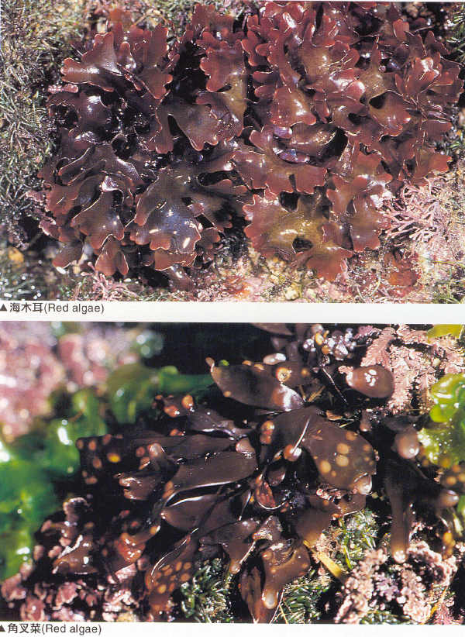
海木耳(red algae)

Slide 18
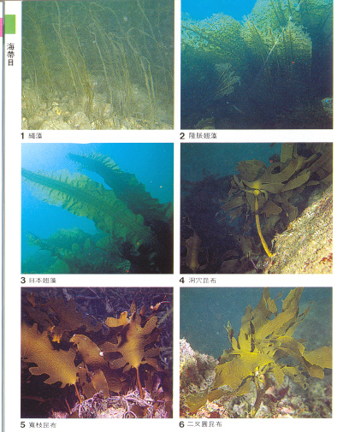
繩藻

Slide 19
日本翹藻

Slide 20
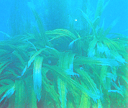
日本海帶

Slide 21
洞穴藻

Slide 22
寬枝昆布

Slide 23
二叉圓昆布

Slide 24
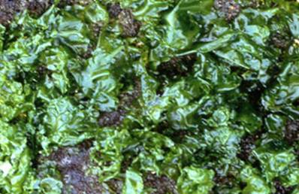
石蓴
別稱:菜石蓴、海青菜、粗海菜、岩頭青
學名 Ulva lactuca (Linnaeus,1753)

Slide 25
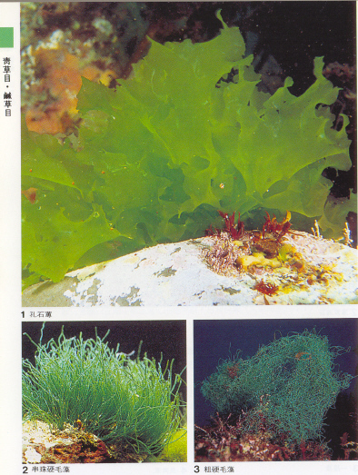
孔石蓴

Slide 26
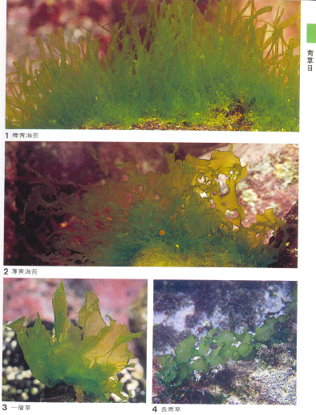
薄青海苔

Slide 27
棒青海苔

Slide 28
一層草

Slide 29
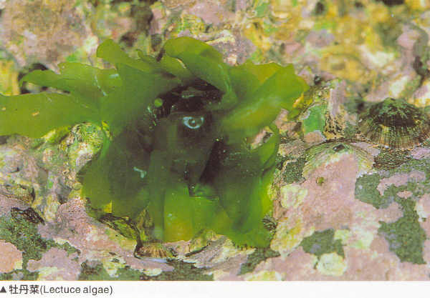
牡丹菜(lectuce algae)

Slide 30


礁 膜(Monostroma nitidum)
科名：礁膜科(MONOSTROMATACEAE)
學名：Monostroma nitidum Wittrock ,1866:41
別稱：海菜、海苔、石菜、綠紫菜、大本青苔菜、青菜、鵝仔菜

Slide 31
長青草

Slide 32
串珠硬毛藻

Slide 33
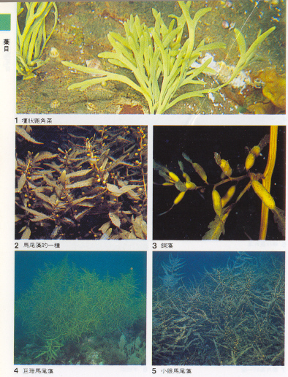
環狀鹿角菜

Slide 34

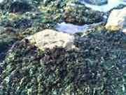
  名 稱：鐵釘菜 (IShige okamurae yendo)
  科 名：鐵釘菜科(ISHIGEACEAE)
  別 稱：鹿差角

Slide 35
角叉菜(red algae)

Slide 36
馬尾藻一種
銅 藻
小馬尾藻
小囊馬尾藻
巨環馬尾藻

Slide 37
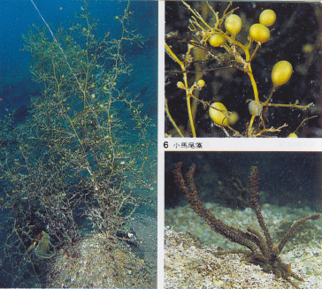
小馬尾藻
小馬尾藻
鼠尾藻

Slide 38
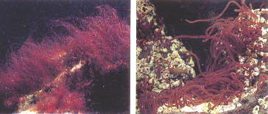
紫紅毛菜
海索藻

Slide 39
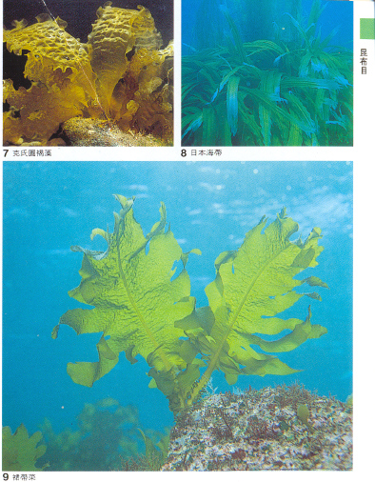
克氏圓褐藻

Slide 40
裙帶藻

Slide 41
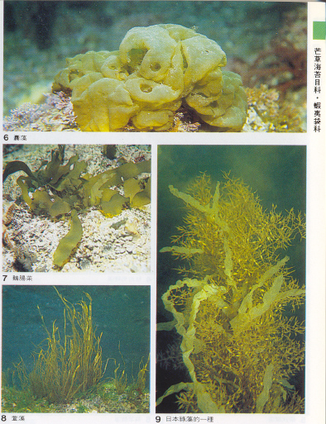
囊 藻

Slide 42
日本一種綠藻

Slide 43
雞 腸 藻

Slide 44
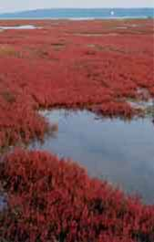
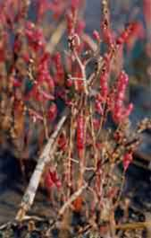
珊瑚草(麒麟菜,有海底燕窩之稱)
學 名:

Slide 45
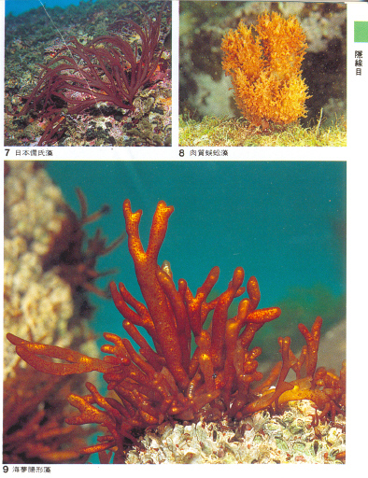
海夢腸形藻

Slide 46
肉質蜈蜙藻

Slide 47
日本儒氏藻

